Slide 1
Старе слике Митровице
Учитељица Оливера Миклош

Slide 2
Некада давно је на месту где се налази наш град био један други град. Звао се Сирмиум. Кажу да је изгледао овако

Slide 3
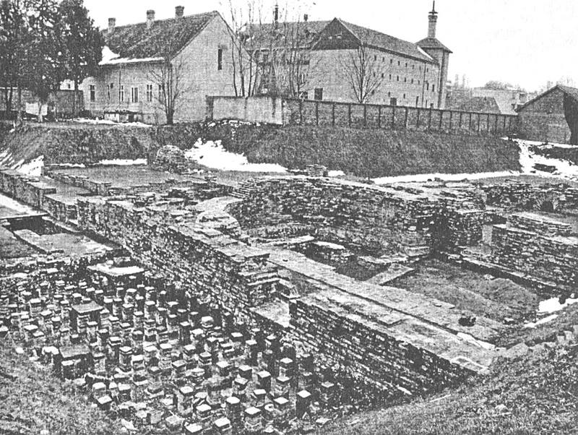
И данас можемо видети остатке тог града. Те остатке називамо ископинама. Ископине Царске палате некад....

Slide 4
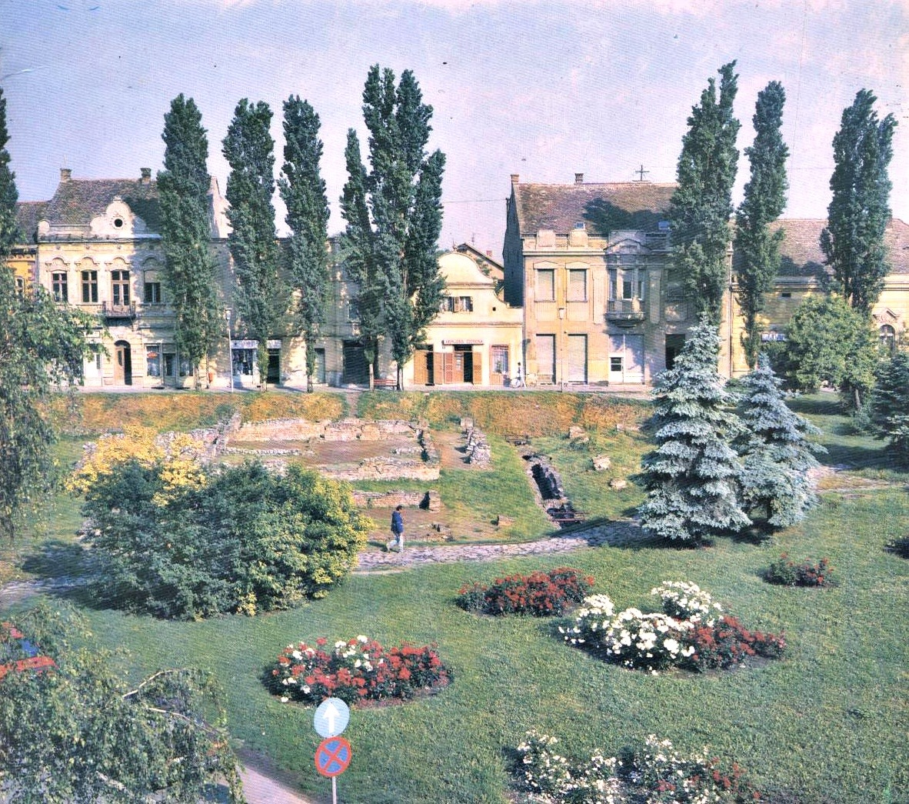

Slide 5
Град су рушили у ратовима, затим би га нови становници поново градили. Овде ћемо видети неке од најстаријих слика Митровице које су сачуване од пре стотинак година и неке из новије историје, старе 30, 40 година.

Slide 6
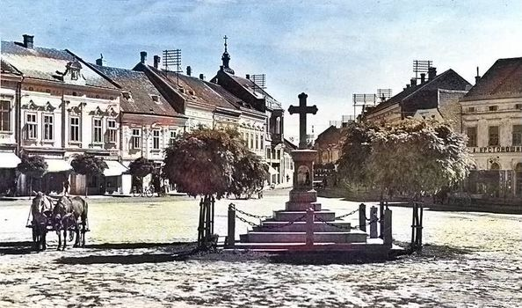
Један од тргова који сви волимо је и Житни трг. Овако се мењао кроз време. Ово је трг пре него што су откопане ископине.

Slide 7
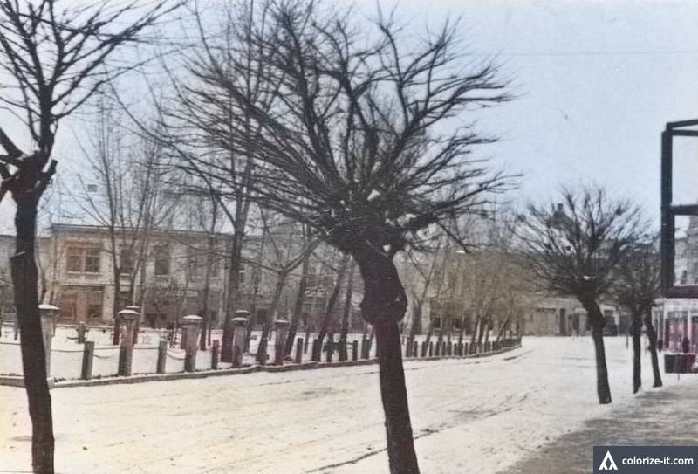
Око ископина је некада постојала ограда.

Slide 8
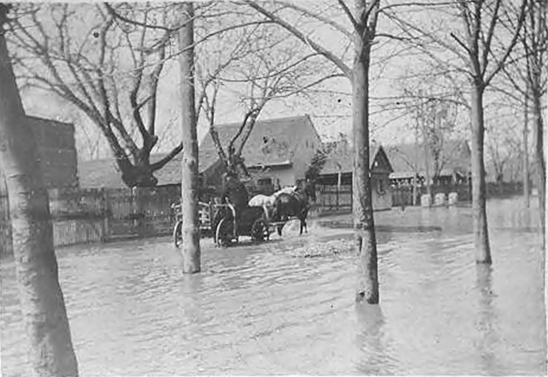
У близини Житног трга је и река Сава. Док није било насипа дешавало се и да поплави град.Ово је фотографија настала за време поплаве пре скоро 90 година негде уз обалу.

Slide 9
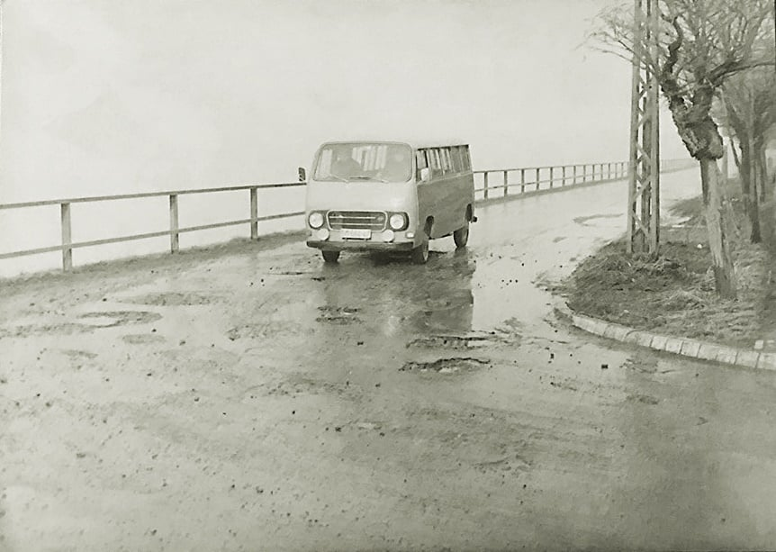
Овако је некад изгледала обала код Амбуланте на Сави.

Slide 10
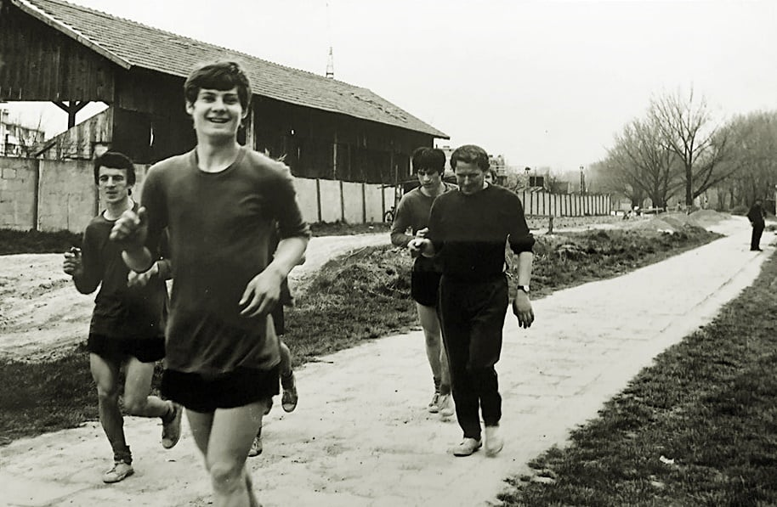
Стари кеј са старим трибинама на Сремовом игралишту.

Slide 11
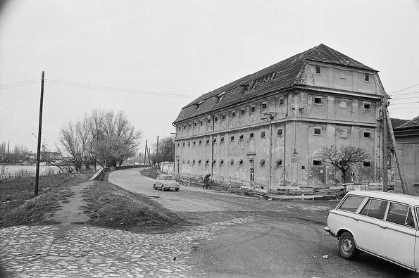
Крај Паробродске улице и излаз на Саву. Стари кеј и магацин жита. У близини је био и млин.

Slide 12
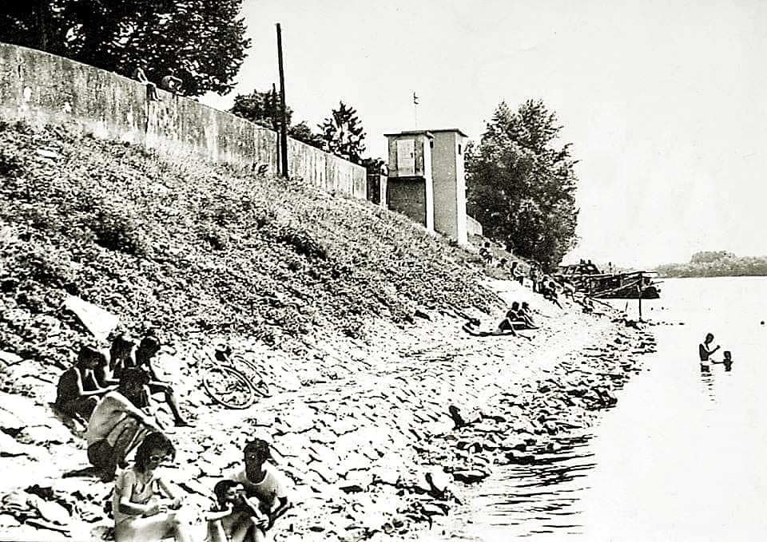
Обала Саве.

Slide 13
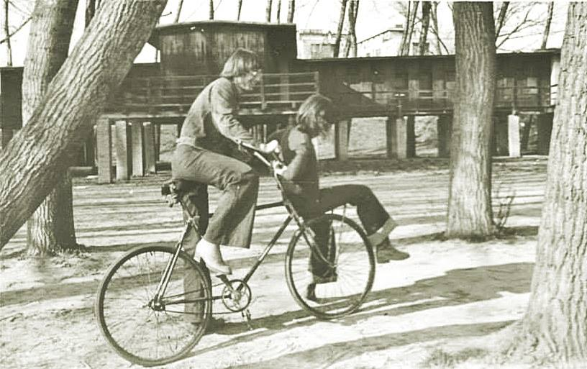
Кабине за пресвлачење на плажи. Постојале су док није направљен овај садашњи кеј.

Slide 14
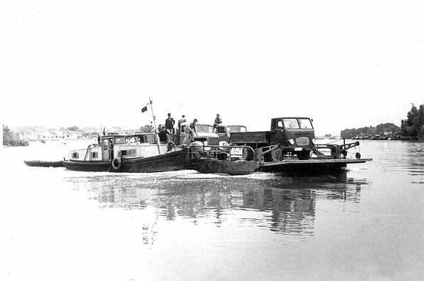
Некада је постојала и скела на Сави.

Slide 15
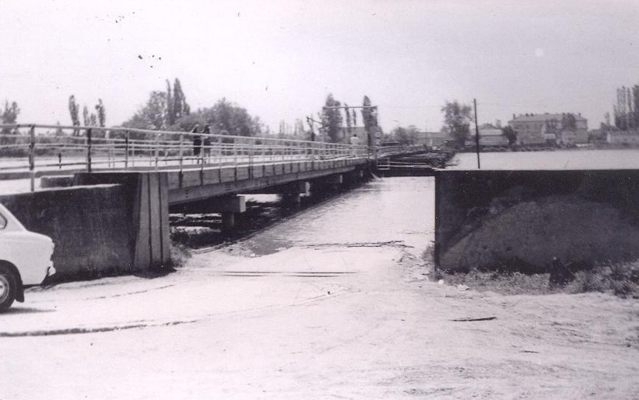
Постојао је и понтонски мост.

Slide 16
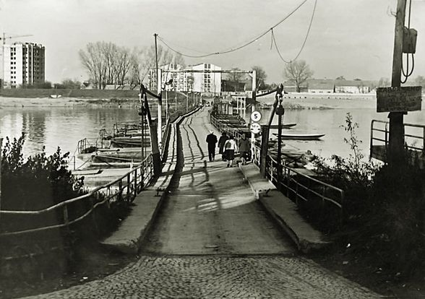

Slide 17
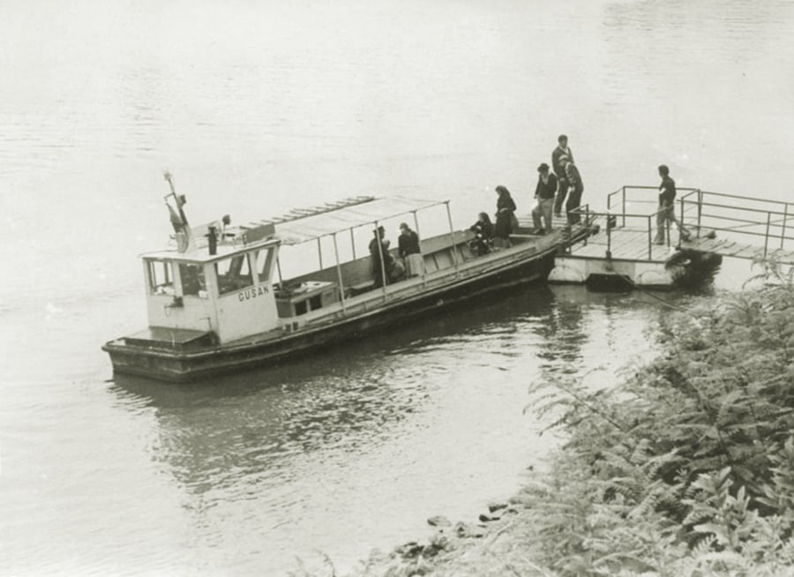
У Мачванску Митровицу је возио и чамац.

Slide 18
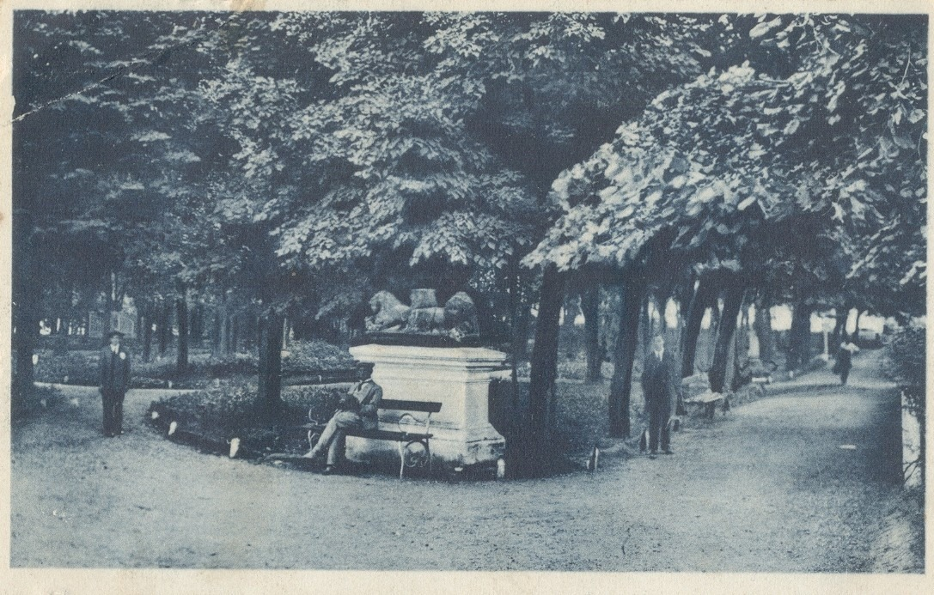
И парк се мењао кроз време.

Slide 19
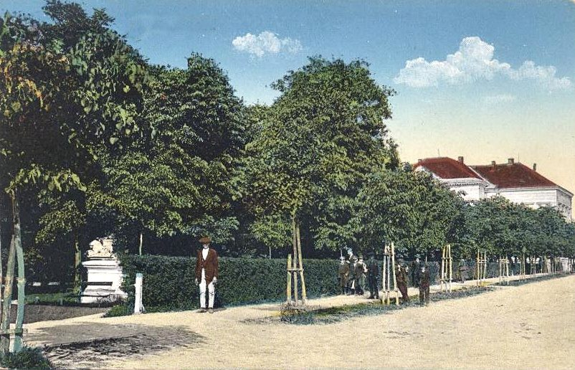

Slide 20
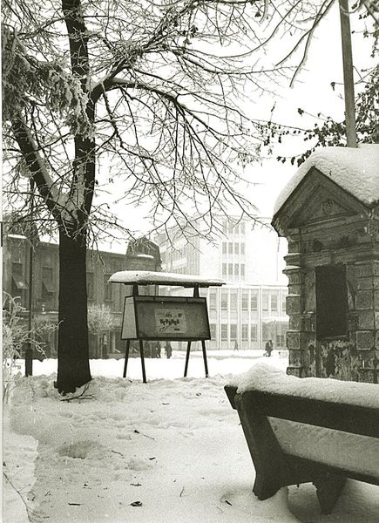

Slide 21
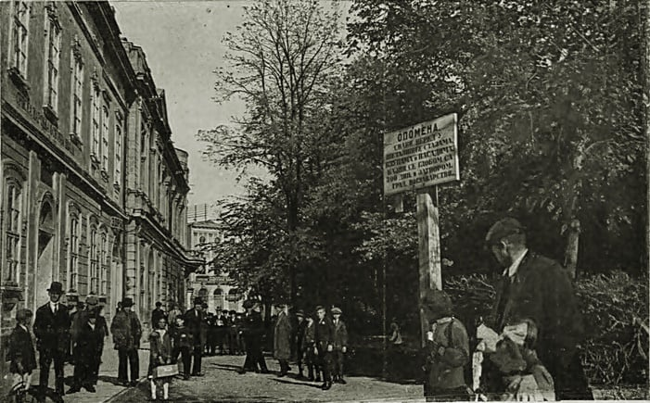

Slide 22
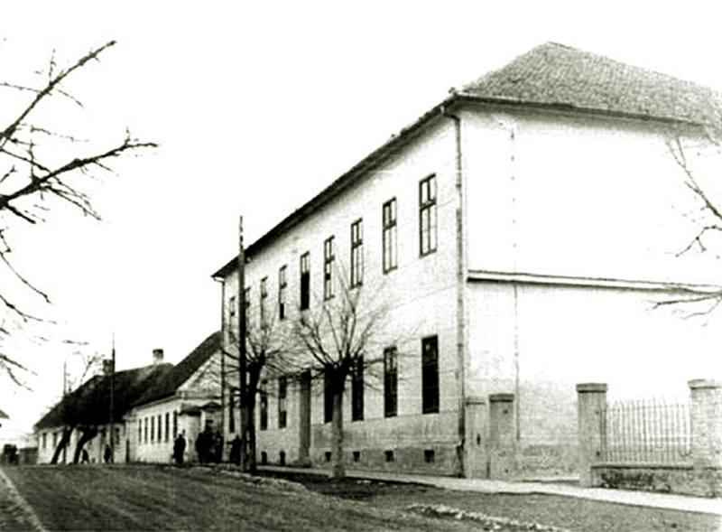
Ово је била прва школа Јован Јовановић Змај.Изгорела је у пожару једне ноћи.

Slide 23
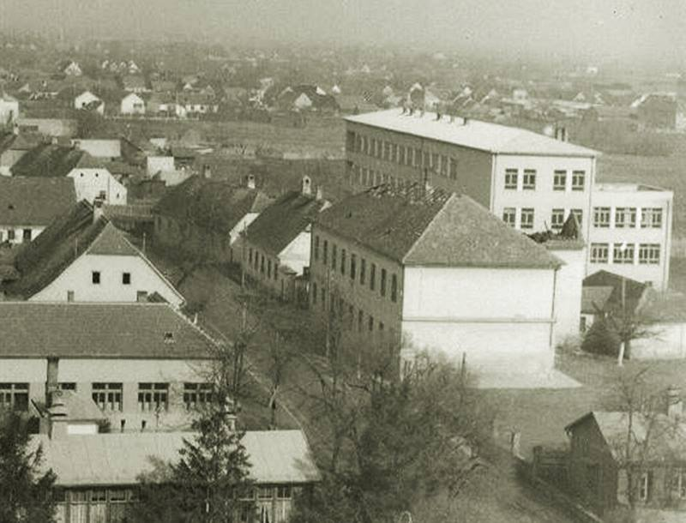

Slide 24
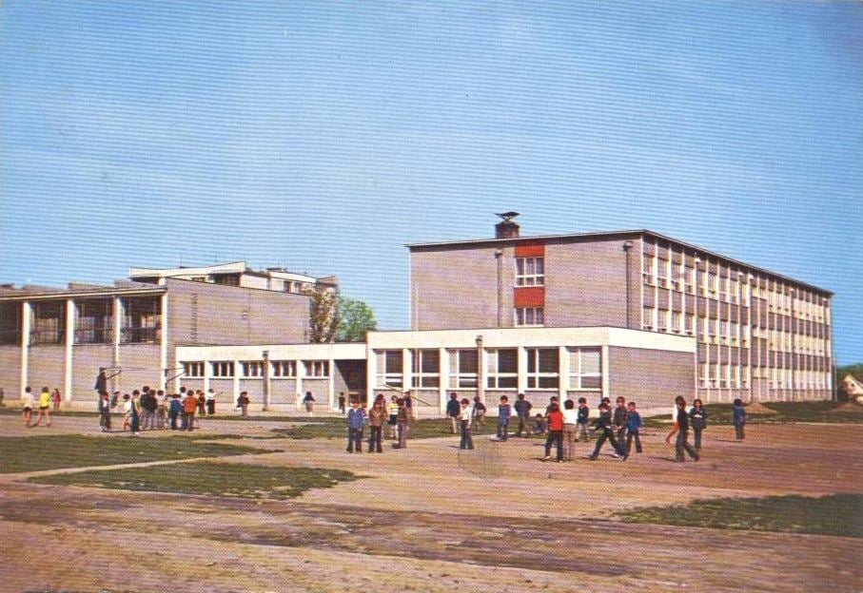
После много година направљена је ова школа у коју сада идете ви. Када је била нова овако је изгледала.

Slide 25
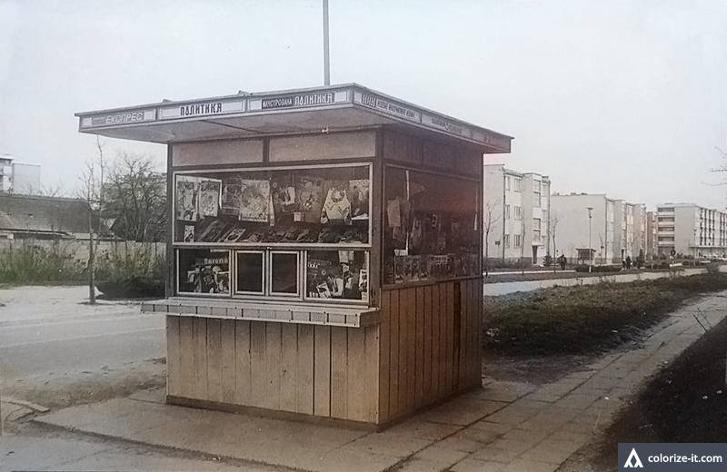
Школа је направљена поред насеља које су ту почели да граде, насеља Матије Хуђи. Овако је изгледало у почетку.

Slide 26
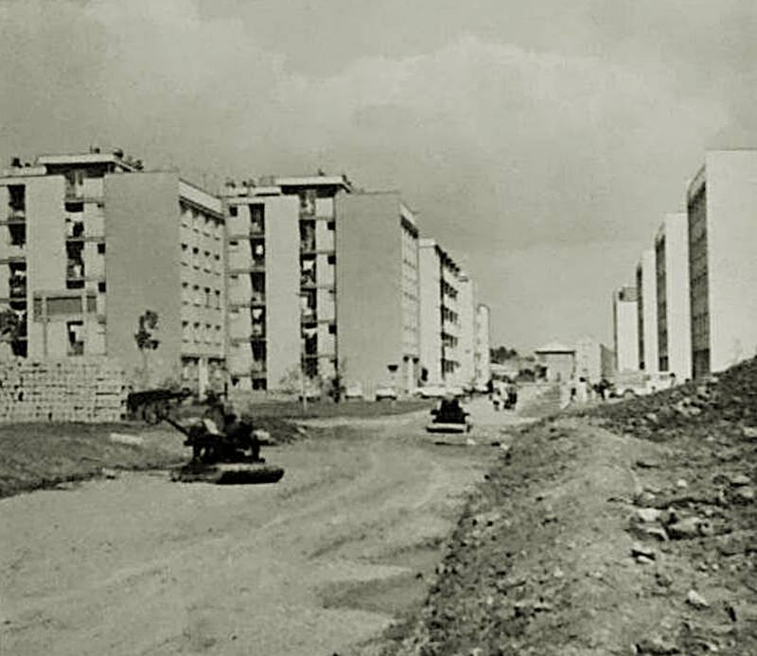

Slide 27
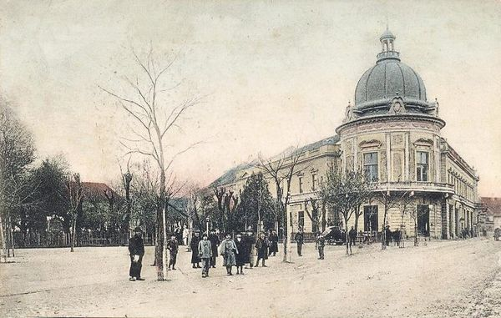
Изглед центра нашег града се такође често мењао.Ово је фотографија старија од 100 година.

Slide 28
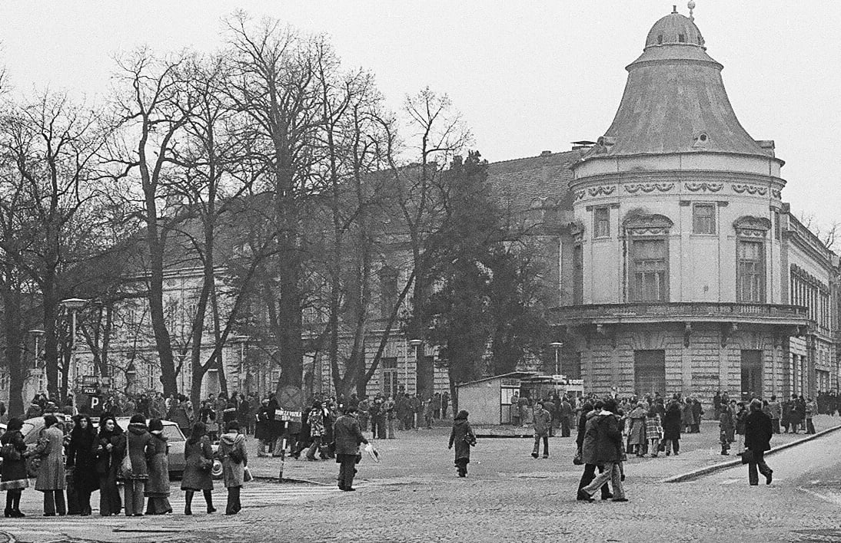
Затим је изгледао овако:

Slide 29
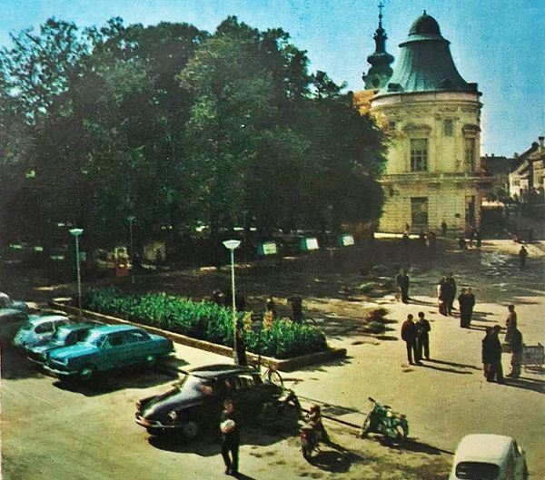

Slide 30
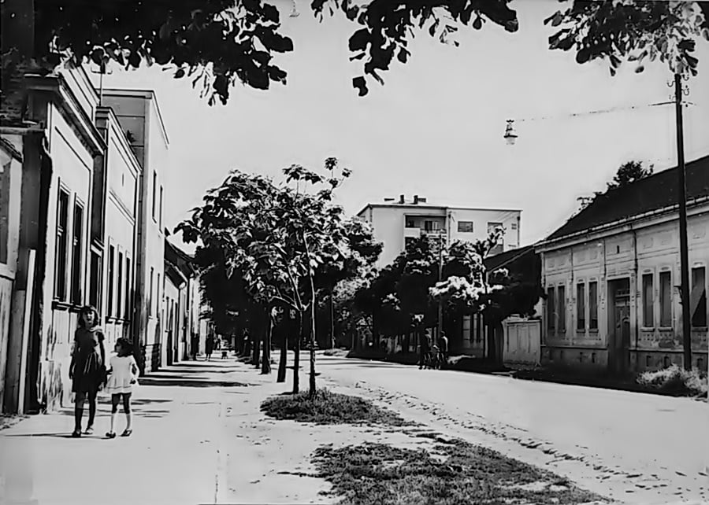
Пут од центра до насеља Матије Хуђи је изгледао другачије. Могле су се видети ове и овакве куће и зграде.

Slide 31
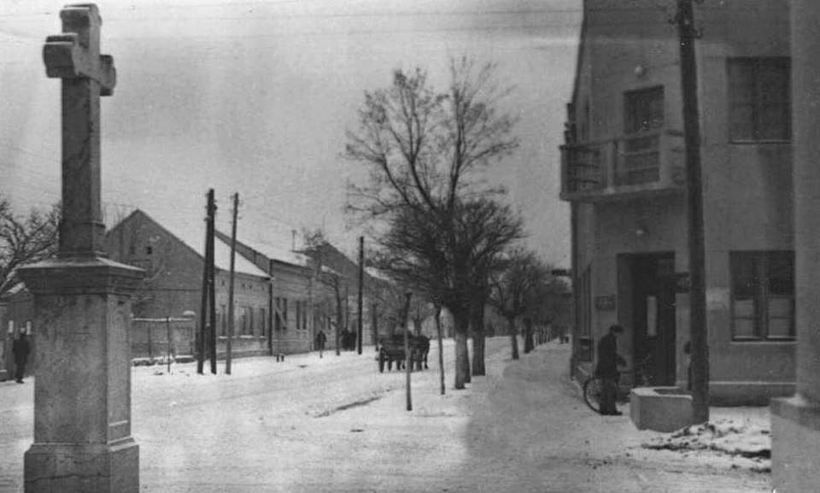

Slide 32
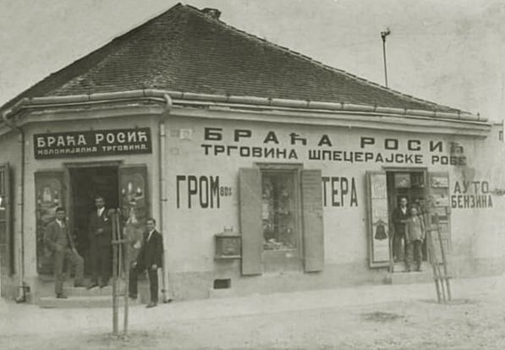

Slide 33
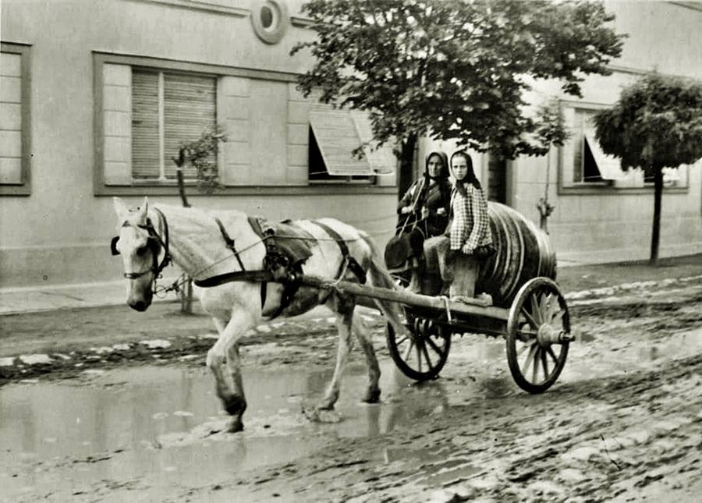
И овакве слике су се могле видети у граду. Бутуњари, људи који су носили воду становницима, јер некада није било водовода.

Slide 34
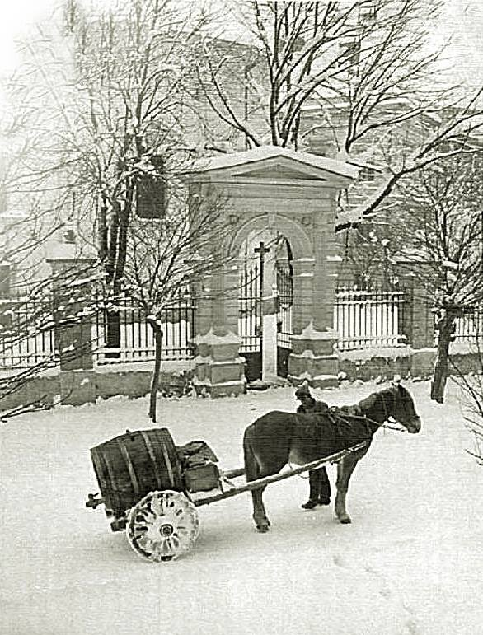

Slide 35
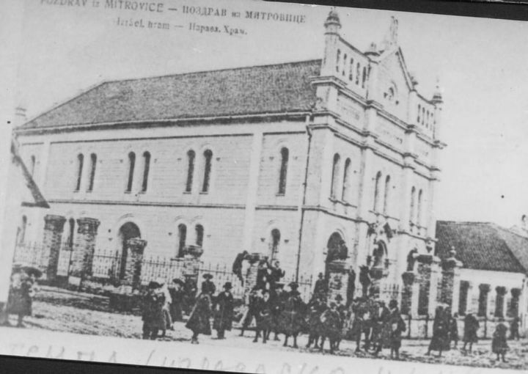
У Митровици је постојала и синагога, јеврејска црква.Срушена је у Другом светском рату.

Slide 36
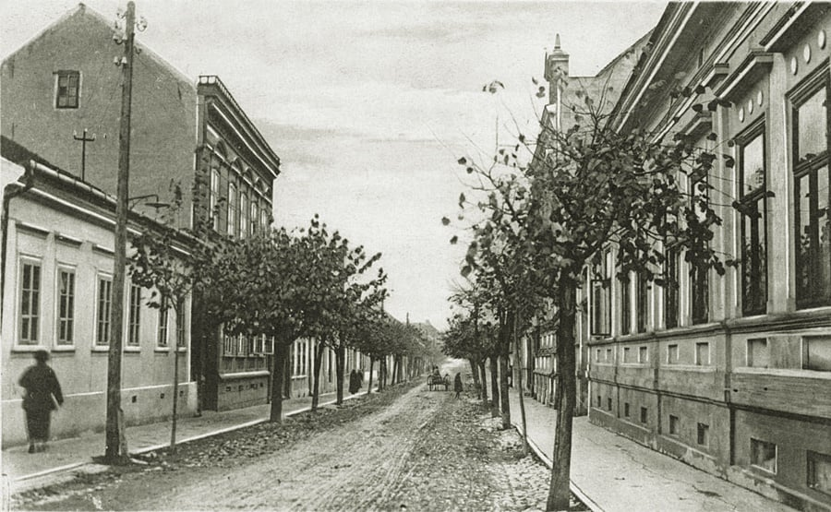
Овако је изгледала улица Шећер сокак.

Slide 37
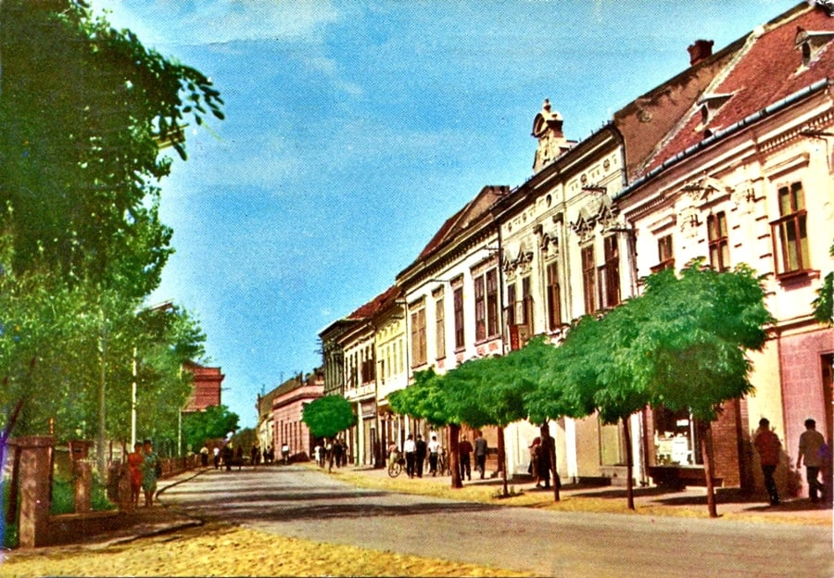
Занатлијска улица некад.

Slide 38
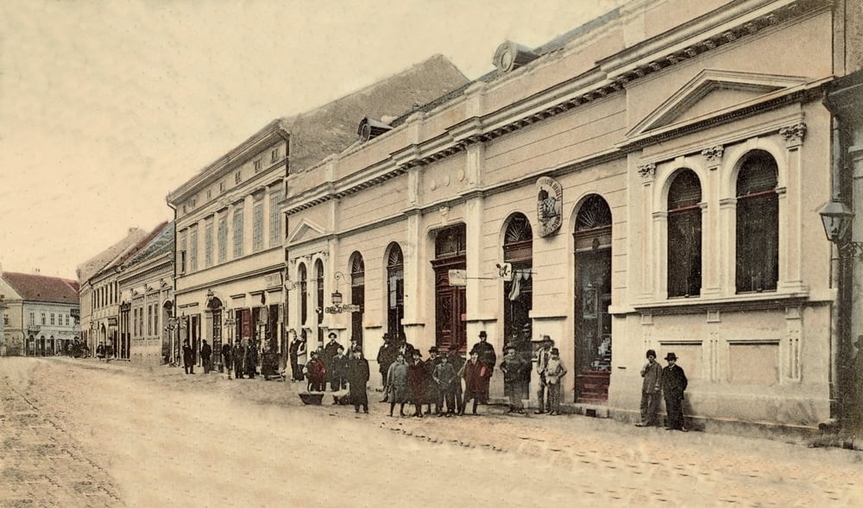
Центар града.

Slide 39
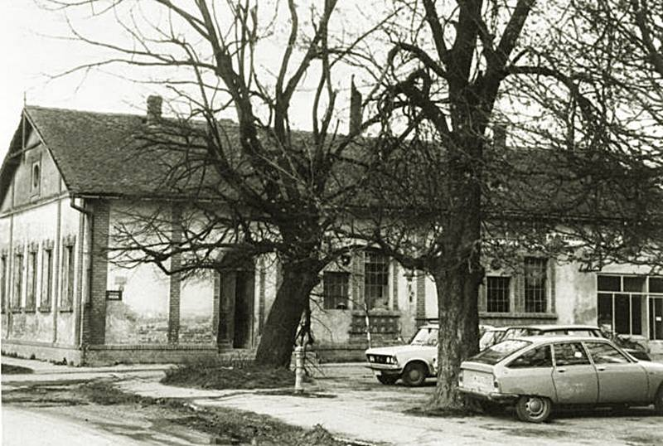
Стари Вал.

Slide 40
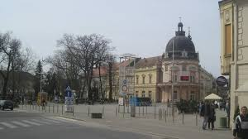
Наш град данас.

